Slide 1
推测性小说 活动

Slide 2
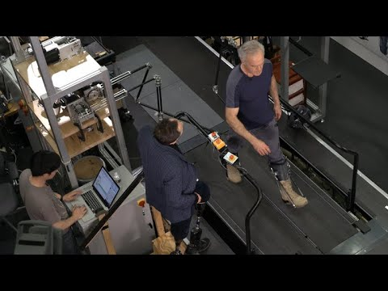
播放视频《60分钟》

Slide 3
播放视频《AlterEgo》

Slide 4
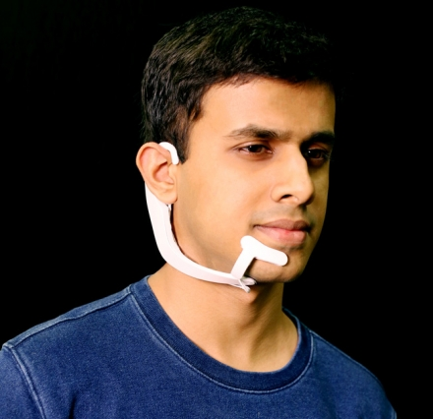
AlterEgo
AlterEgo 是一款可穿戴式耳机，可让您与您的设备“对话”，例如手机上的搜索引擎或者只是通过思考。

Slide 5
在 50 年内，这项技术可能通过以下方式发挥最大作用……
不会说话的人将能够与他们的朋友和家人交流
说不同语言的人可以通过在应用程序上翻译他们的想法进行交流
帮助我们与我们的宠物和一般动物交流！
因此……人们可能会少吃肉→对气候变化有好处！

Slide 6
在 50 年内，这项技术可能会造成最大的伤害……
父母可以监控孩子的想法
政府可以监控公民的想法，如果他们不喜欢这些想法，就可以不公平地监禁他们
耳机制造商可以将您的思想数据出售给广告商，每当您开车经过快餐店时，它就会在您的脑海中播放有关食物的广告
因此……人们可能会吃更多的红肉 → 对气候变化非常不利！

